Slide 1

SyML: Guiding Symbolic Execution Toward Vulnerable States Through Pattern Learning
2021 RAID
汇报人：张士超
2023/04/22

Slide 2
01
Author Team

Slide 3

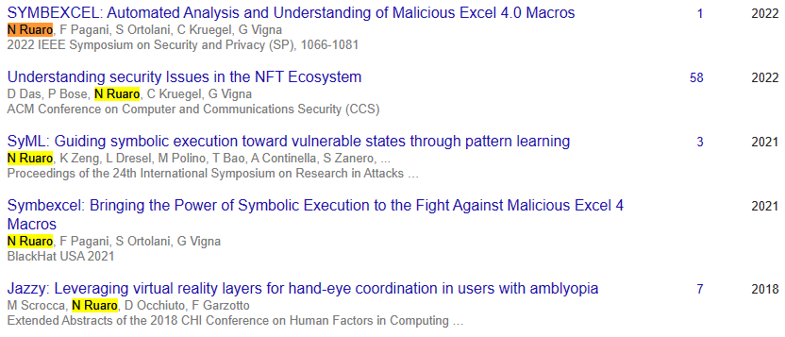


Author Team
Nicola Ruaro
加州大学圣塔芭芭拉分校，博士生
研究方向：计算机安全、系统安全
Lukas Dresel
加州大学圣塔芭芭拉分校，Regents

Slide 4
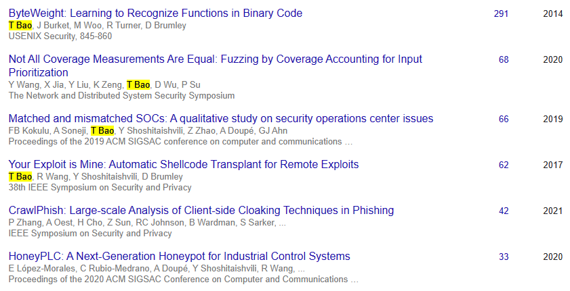
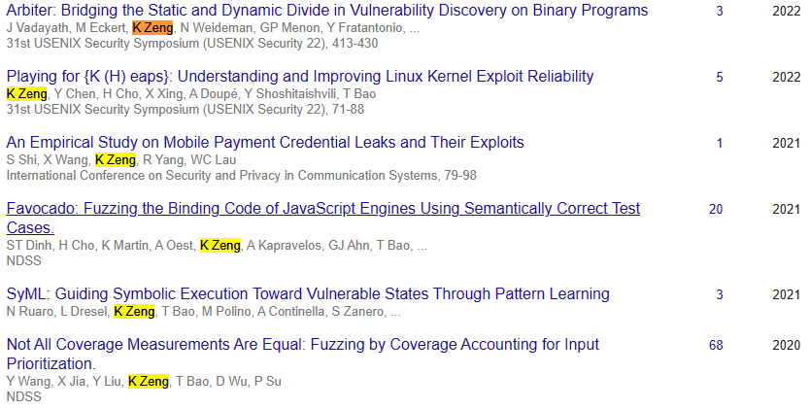


Author Team
Kyle Zeng
亚利桑那州立大学计算与增强智能学院的博士生，
研究兴趣：系统安全、软件安全、符号执行
Tiffany Bao
亚利桑那州立大学，计算与增强智能学院助力教授，
研究兴趣：软件安全、自动化二进制分析技术、 软件漏洞的自主博弈理论策略

Slide 5

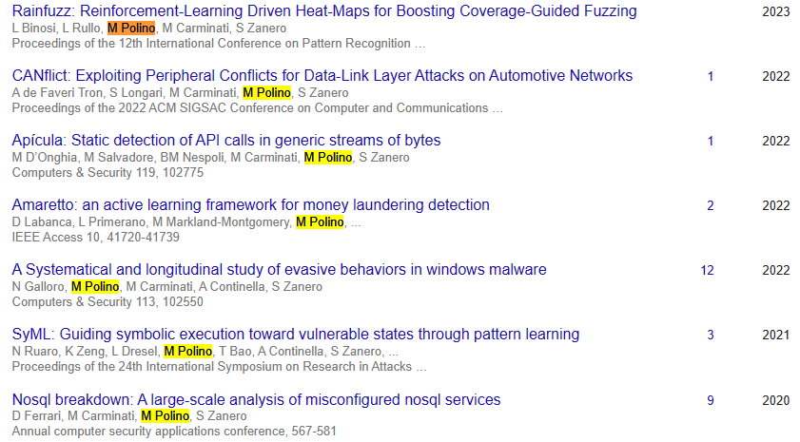


Author Team
Mario Polino
米兰理工大学
研究兴趣：计算机安全、计算机科学、恶意二进制分析
Andrea Continella
特文特大学助理教授，
研究兴趣：计算机安全、系统安全

Slide 6




Author Team
Stefano Zanero
米兰理工大学，计算机工程系DEIB的正式教授，
研究兴趣：网络安全、自动化网络物理系统安全、恶意软件分析、计算机取证
Christopher Kruegel
加州大学圣塔芭芭拉分校计算机科学系的教授，
研究兴趣：计算机安全，恶意软件分析、网络安全、网络安全漏洞分析

Slide 7
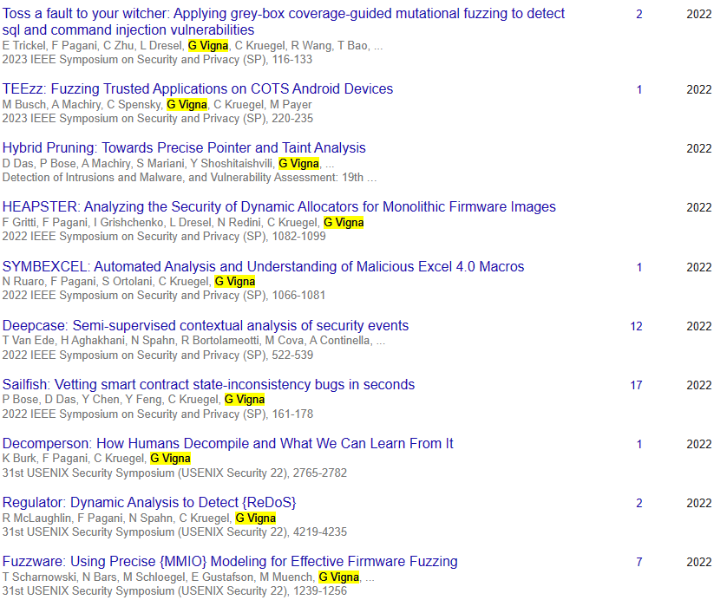

Author Team
Giovanni Vigna
计算机科学系的教授，
研究兴趣：计算机安全、网络安全、web安全、二进制安全、恶意分析

Slide 8
02
M&C&C
Motivation
Contribution
Challenges

Slide 9
Background
有监督学习：是机器学习任务的一种。它从有标记的训练数据中推导出预测函数。有标记的训练数据是指每个训练实例都包括输入和期望的输出。即给定数据，预测标签。
XGBoost算法模型：是一个优化的分布式梯度增强库，旨在实现高效，灵活和便携。
信息增益：是表示数据集中某个特征X的信息使类Y的信息的不确定性减少的程度，即特征X让类Y不确定度降低。

Slide 10
Motivation
01
静态分析不能精确地触发其漏洞的执行路径；具体分析不能以语义上有意义的方式对程序进行推理。
02
目前的路径爆炸缓解技术（符号辅助的模糊处理技术、执行路径合并使用静态符号执行技术等）没有考虑导致漏洞的路径模式，产生漏报。
Notes:
表明需要更复杂和实用的解决方案才能解决路径爆炸的问题。

Slide 11
Challenge
如何找到能够有效区分正常执行路径和潜在漏洞状态的特征模式，并将其应用于符号执行过程中的路径选择和约束生成
Challenge
如何通过模式学习来指导符号执行向存在漏洞的程序状态进行探索。

Slide 12
Contribution
提出了一种基于监督机器学习的新方法，用于符号执行中的路径优先级排序。
实现了一个能够指导符号探索脆弱状态的系统SyML。
在CGC数据集上评估该方法，表明通过触发更多独特的漏洞，在路径优先级排序方面优于先前的工作。
在3个影响Linux二进制文件真实CVE上评估该方法，有效转移了在CGC数据集上学习的模型，以更好的预测精读。

Slide 13
03
Approach

Slide 14
Approach
Pattern learning
Feature Selection
Feature Preparation
Model Preparation
Dataset
Feature Extraction
Cleaning the Data
Training
Guided Symbol Execution
Performance Considerations
Exploration Technique
Prioritization Strategies

Slide 15
Pattern Learning
执行易受攻击的代码时，只有非常特定的上下文才能触发该漏洞。不同的攻击代码路径通常包含类似的编程模式，并且可以使用优先数量的特征进行总结和描述。
使用机器学习对现有数据进行推理，找出脆弱性路径的良好指标，并对未见过的样本提供准确的预测。然后，可以使用这样的预测来引导符号执行到更有趣的上下文，最终触发更复杂的漏洞。
Notes:
类似的编程模式：特定的输入/输出函数，特定的指令序列

Slide 16
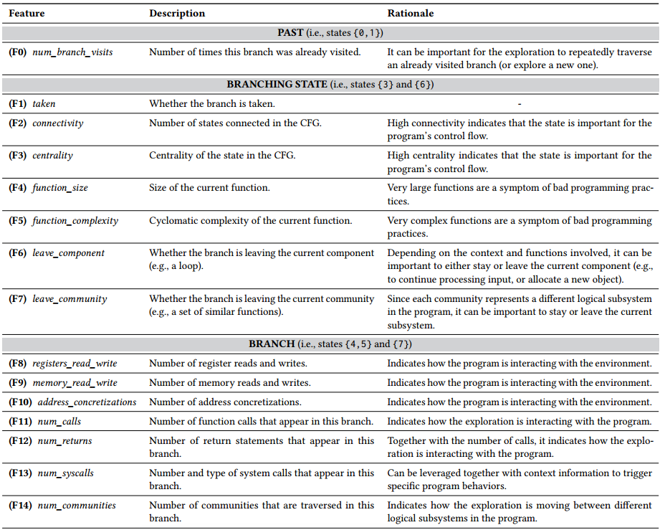
Pattern Learning
Feature Selection
将路径优先级问题视为一个分支预测的问题，因此将执行流表示为一组分支选择，其中任何分支状态都与一组特征相关联，特征可以捕获当前执行的上下文。

Slide 17
Pattern Learning
Feature Selection
特征 (F0)表示分支是否已经被访问过，总结了探索的过去行为。
特征(F2)到(F5)总结了程序控制流程中状态的重要性，以及当前函数的特征。
特征(F6)和(F7)提供了关于branch中控制流选择的上下文。
特征(F8)和(F14)表示分支的未来和长期行为及其与环境的交互。

Slide 18
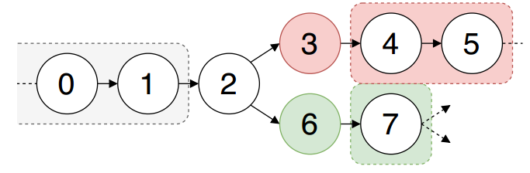
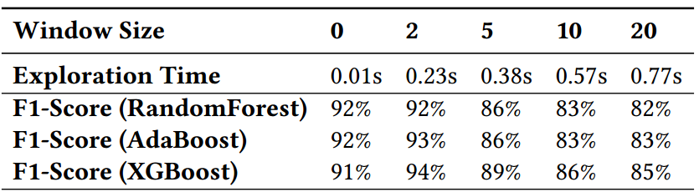
Pattern Learning
Feature Selection
这个窗口大小的选择是由准确性和性能原因驱动的，探索次数随着窗口大小的增大而稳步增加，并且由于我们观察到窗口大小为2时模型的精度达到峰值，因此我们决定在接下来的实验中使用MAX_WSIZE为2。

Slide 19
Pattern Learning
Feature Selection
特征提取策略利用执行历史和前向移动的窗口向branching({3}和{6})状态注入上下文。
假设MAX_WSIZE为2。在达到状态{2}后，暂停符号执行，并为状态{3}和{6}创建两个新的训练数据点。
新的数据点被标记为NON-TAKEN或TAKEN (F1)，以反映实际执行的路径，并加载了状态的内部信息。
然后，我们用来自相同的过去执行状态{0,1}和父状态{2}的历史信息来丰富这两个数据点。
最后，重新启动符号执行，用窗口{4,5}的前向信息充实状态{3}，用窗口{7}的前向信息充实状态{6}。

Slide 20
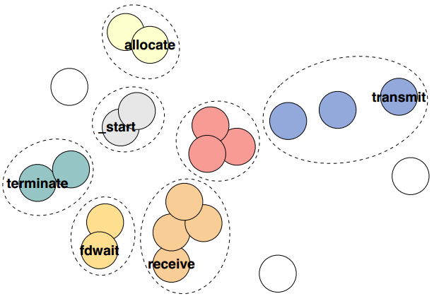
Pattern Learning
Feature Preparation
计算机不能直接对自然语言、单词和复杂的数据结构进行推理，本节描述用于方便地表示所有特征的非明显假设和转化，特征集包含两种主要类型的复杂数据：communities和syscalls。
Notes:
每一个节点在程序中都代表一个函数，在程序调用图中具有强关系的函数聚集在一起。

Slide 21
Pattern Learning
Feature Preparation
communities表示目标程序调用图中连接子系统的逻辑分区，每个社区都是程序函数的一个子集，最大限度实现了模块化。
使用两个不同的特征来总结communities，num_communities表示当前分支中遍历的communities数量，leave_communities表示探索是否从一个逻辑子系统移动到另一个逻辑子系统。

Slide 22
Model Preparation
Dataset
选择用于训练和验证的数据集是网络大挑战(CGC)数据集，由232个易受攻击的程序组成，有400多个不同的崩溃输入触发了广泛的漏洞。

Slide 23
Model Preparation
Feature Extraction
将二进制文件转化成相关特征集，具体步骤是：Concrete Tracing、Static Analysis、Dynamic-Symbol Tracing
Concrete Tracing：在QEMU中运行所有的二进制文件，并根据崩溃输入集对它们进行测试，将产生多个执行traces的集合，执行traces只包含已执行的基本块的列表。
Static Analysis：收集全部静态信息，例如CFG。对CFG中的基本块进行对齐（即标椎化），以匹配QEMU模拟器使用的执行块，并保证任何两个基本块之间没有重叠。
Dynamic-Symbol Tracing：使用angr的Tracer探索技术象征性地执行崩溃的二进制文件，它迫使执行遵循记录的traces。符号执行在每个分支(即到达分支时)实际上被中断，并且为每个结果分支创建一个新的数据点。

Slide 24
Model Preparation
Cleaning the Data
清除数据集中的missing values 、outliers、anomalous values和duplicates。
Missing value：缺失的值，如Null，将替换为零，因为因为它们与没有后继的块或空快相关联。
Outlies and infinte values：离群值和无限值被调整为于第2至98百分位范围，以执行更稳定的模型。
Duplicated data points：重复的数据点，从数据集中删除，一些循环会产生两个相同的数据点，除了所取字段，由于模型不太可能也不希望学习精确的循环次数，因此通过忽略出口分支来处理。
最后一步，根据正向窗口大小MAX_WSIZE标准化所有特征。
Notes:
残缺值、离群值、异常值和重复值

Slide 25

Model Preparation
Training
将预测问题定为监督分类问题。将在分析过程中观察到所有分支决策聚合在一起，以创建训练集，训练每个模型来预测是否应该采用分支来到达漏洞。
评估分类模型的指标是F1-Score，Accuracy，Coverage和time-to-score，即生成预测所需要的时间。
F1-Score被记为F1，为Precision（精确率，预测为正的样本中，实际为正样本的数量）和Recall（召回率，实际为正的样本被判断为正样本的比例）的加权平均值。

Slide 26


Model Preparation
Training
Accuracy是正确预测的数量除以训练数据点的总数。
Trace Coverage是一个非标准量，表示执行trace中至少正确预测有一次的块的比例。
在单个二进制文件使用交叉验证来评估分类模型，其中1个样本点被用作验证集，其余n-1个样本被用作训练集，因此，模型无法从遗漏二进制中的其他漏洞中学习任何模式，这减少了偏差。然后，针对每个二进制文件训练和验证每个模型，提取上述的指标，迭代n轮交叉验证，防止过拟合，并评估它们在不同二进制上泛化的能力。

Slide 27
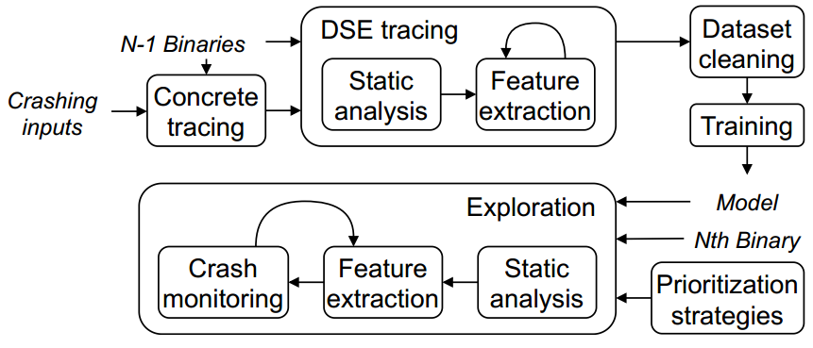
Guided Symbol Execution
描述了Concrete execution易受攻击的二进制文件和崩溃的输入以确定执行traces。然后，在符号域模拟这些执行traces，并提取一个特征列表-数据集。之后，训练了一组监督学习模型，并利用所学习模型的预测来获得分数并指导符号执行。
Notes:
使用n-1个二进制文件的崩溃输入进行模型训练，用第n个二进制文件验证

Slide 28
Guided Symbol Execution
Performance Considerations
根据特征的数量、特征的复杂性以及模型的复杂性，特征提取的时间和评分时间可能会增长，成为分析的瓶颈，导致在可伸缩性和性能之间进行两个主要的权衡。
Initial overhead：为了避免在探索过程中产生过多的开销，就预先计算独立上下文的特征作为最初的开销，并且在分析时重用它们。包括：connectivity、centrality、function size、function complexity、components information和 communities partitions。
Number of feature：拥有大量特征对计算时间和模型精度不利。使用信息增益来手动检查所有的特征，并确保它们既非冗余又相关。从而产生更有效的特征提取和更有效的模型，从而提供快速预测。

Slide 29
Guided Symbol Execution
Exploration Technique
在分析过程中，使用三个可变路径存储来表示执行：active、deferred、crashed。
当且仅当状态被认定为足够好，可以优先排序时，才会将状态放入active存储中。一次只能在active存储中有一个状态。
如果状态不是当前的选择，但是可能很快会被选择，则将它们放入deferred存储中。
当且仅当状态导致程序崩溃时，状态才会被放入crashed存储中。

Slide 30
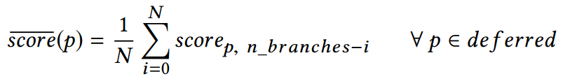
Guided Symbol Execution
Prioritization Strategies
根据模型预测分支的分数时，引用其分支选择的综合分数，每当有新步骤影响到相关路径时，该分数就会更新。其中N= 2，滑动窗口的大小。
选择一个小的滑动窗口将重要性转移到新的分支，并有助于对得分高的路径进行优先级排序，而不会在一次错误的预测后对路径进行过高或过低的优先级排序。我们的方法使用两种不同的优先及策略。
Notes:
计算p在n_branches个分支中的得分均值。具体来说，score_{p,n_branches-i}表示p位于第(n_branches-i)个分支时的得分，i从0到N表示对所有n_branches个分支进行求和，除以N得到平均值。

Slide 31

Guided Symbol Execution
Prioritization Strategies
Fast Strategy：该策略递归的查询模型，将分数视为绝对值，只优先考虑得分最高的模型。
Balanced Strategy：有时候路径非常相似，并且有可能不止有一条有希望的路径。因此，该策略使用分数作为概率度量。
然而，Fast策略可能会强迫选择一条分数最高的路径进行分析，Balanced策略是一种加权选择，在最有希望的道路中选择一条。将两个策略交织在一起，以提高整体有效性，并防止个别策略卡住的情况。
Notes:
score(p)的大小在0-1之间，可以表示概率

Slide 32
04
Evaluation

Slide 33

通过在angr框架中集成和运行每种技术，将其与最先进的路径优先级方法进行了比较。
KLEE随机搜索。
KLEE覆盖优化搜索。
AEG循环耗尽搜索。

Slide 34
Experimental Setup
初始化DSE环境，并启用选项来强制执行严格的页面访问策略和NX内存保护，作为监事执行和检测崩溃状态的启发式方法。使用QEMU跟踪执行期间出现的可疑状态，并识别其他未检测到的崩溃。
执行静态分析作为一个固定的初始开销，收集CFG和关于函数信息以及其他组件（循环、社区信息）。从这些分析中收集的信息在整个执行过程中作为特征提取的输入。
Ubuntu18.04 、3.6GHZ、8GB RAM，为每一个二进制文件分析分配一个CPU核心，运行并监控所有技术24小时。

Slide 35
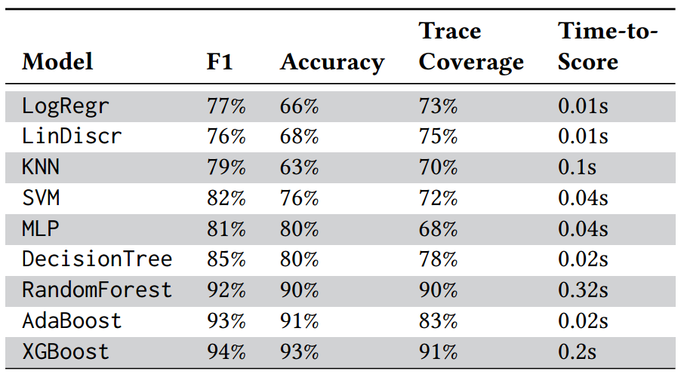
Model Accuracy and Feature Evaluation
训练和验证多种机器学习算法：逻辑回归、线性判别分析、K近邻、支持向量机、多层感知器、决策树、随机森林、AdaBoost和XGBoost。所有模型都使用scikit-learn机器学习框架进行实例化。

Slide 36
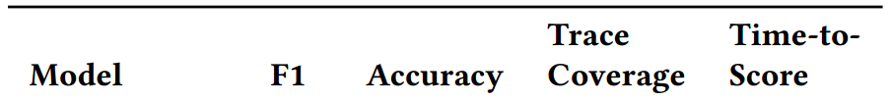
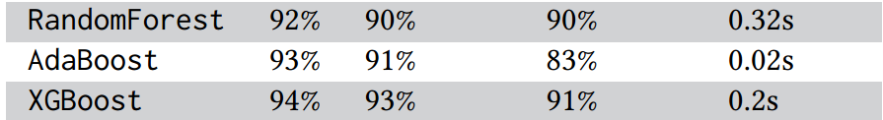
Model Accuracy and Feature Evaluation
随机森林和XGBoost模型在准确性和Trace覆盖率在数据集上取得最好的结果，表明非常适合指导符号执行。
将更高的准确性分数与更好的决策联系在一起。类似地，将更高的跟踪覆盖率得分与更强的模型预测稳健性联系起来。

Slide 37
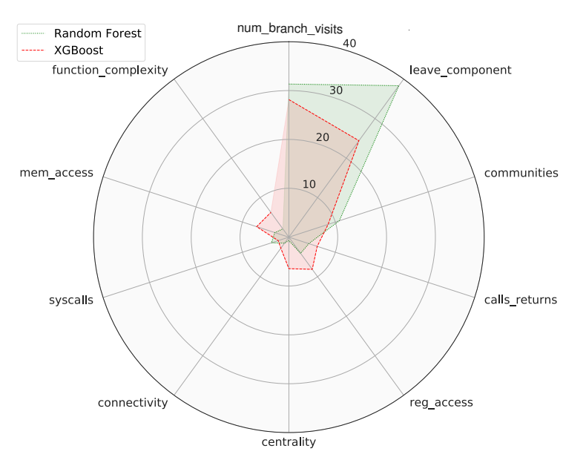
Model Accuracy and Feature Evaluation
通过计算它们的排列重要性来评估不同特征的重要性，这是一种基于每个特征引起的分数变化的估计方法。

Slide 38
Model Accuracy and Feature Evaluation
如图所示XGBoost和随机森林模型的特征重要性度量，发现并不是所有特征都是同样重要，对分类器预测贡献最大的特征是number of branch visits、communities、register access、leave component，其他特征对模型影响不大。

Slide 39
Model Accuracy and Feature Evaluation
最终确定的参数如下：
随机森林
森林中树的最大数量(num_estimators)，每棵树的最大深度(max_depth)，以及用于分割节点的最大特征数量(max_features)。
XGBoost
bootstrap、num_estimators、max_depth和min_child_weight。
选择XGBoost模型作为我们的最终模型，因为它的准确性更好，得分时间更短。得到的模型使用150个estimators，每个树的最大深度限制为2，每个节点的最小个数为6个数据点。
Notes:
ˈɛstɪmeɪtəz 此外，min_child_weight表示每个节点必须包含的数据点数量的限制。

Slide 40
Comparison with Existing Techniques
避免偏差，在同一个框架（angr）中实现所有的路径优先级技术。所有的技术都被适当的初始化，并没有中断的运行，重复试验次数两次，并考虑两次重复中触发的所有漏洞的平均崩溃时间。
KLEE覆盖优化：该策略尝试选择可能在不久的将来覆盖新代码的状态。
KLEE Random：该策略在概念上类似于广度优先搜索。它通过从根开始遍历执行树并在分支点随机选择要遵循的分支来选择路径。
AEG Loop Exhaustion：每当执行遇到符号循环时，循环将被执行尽可能多的次数，直到耗尽为止。
Notes:
。

Slide 41
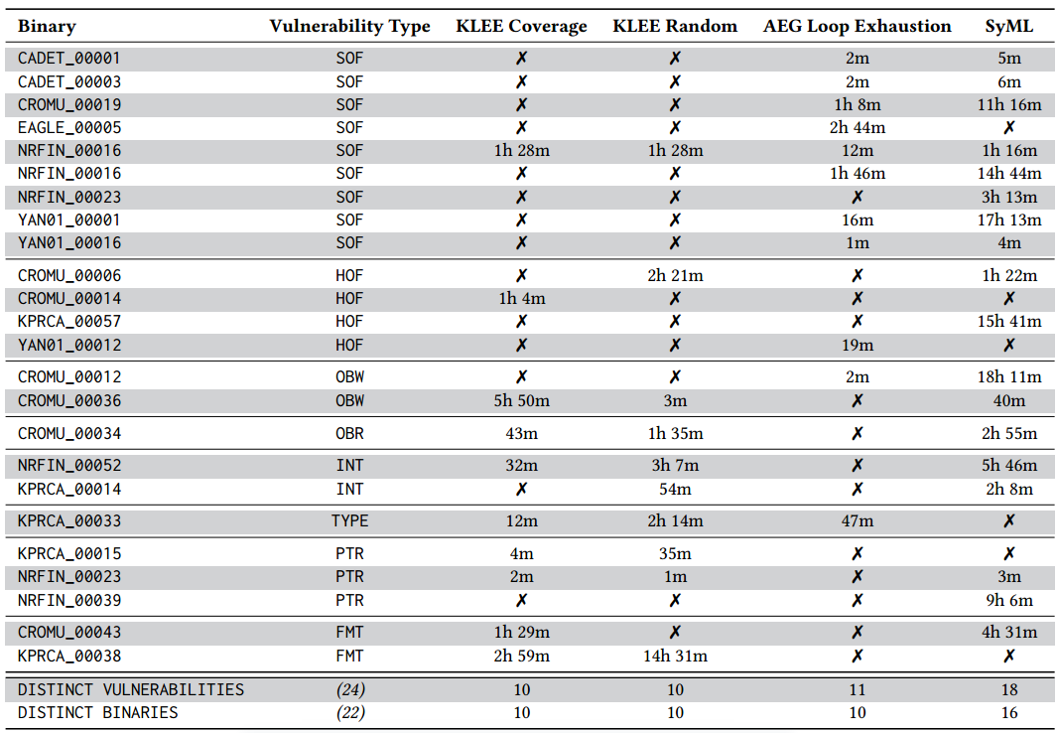
Notes:
SOF：栈溢出 HOF：堆缓冲区溢出 OBR：越界读取 OBW：越界写入 INT：整形溢出
TYPE：类型混淆 PIR：不可信指针解引用 FMT：格式化字符串 X：表示该技术没有触发任何漏洞
表4根据触发的漏洞类别标记了从时间到崩溃的综合报告。总的来说，我们在22个二进制文件中触发了24个不同的脆弱状态。可以触发任何其他技术都无法发现的漏洞。

Slide 42
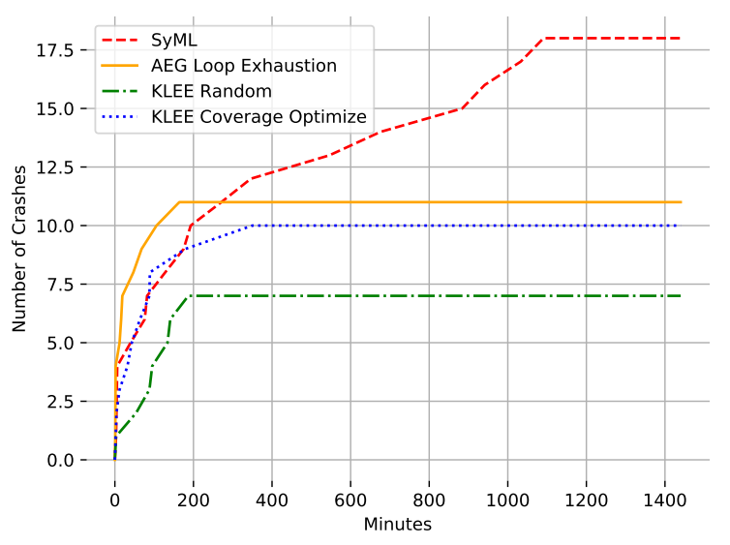
Comparison with Existing Techniques
在24小时的探索过程中每种技术的进展(即发现的漏洞的累积数量)。在第一次崩溃后，探索不会中断，允许技术在同一个二进制文件中触发多个漏洞。SyML在16个二进制文件中触发了18个不同的漏洞。

Slide 43
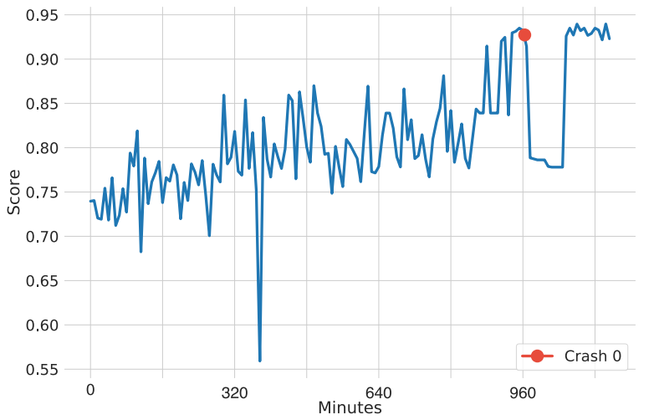
Score Analysis
程序分析中观察到类似的模式：分数开始相对较低且不稳定，在接近漏洞时，观察到分数增加。分数达到一个与崩溃点重合的平稳点，在急剧下降后，在平稳点保持适度稳定，直到分析中断。即使在崩溃之后，分数仍然很高，这表明系统仍然在探索接近崩溃的区域。

Slide 44
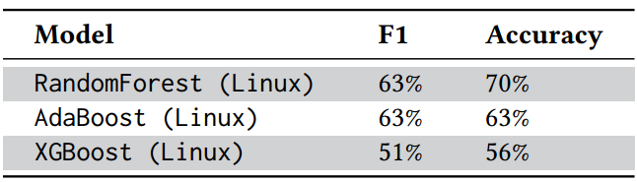
Application to real-world Software
在三个真实的Linux二进制文件上评估该方法，asp2php (CVE-2004-1261)、o3read (CVE-2004-1288)和ringtonetools (CVE-2004-1292)。这3个漏洞由每个二进制文件解析模块中的缓冲区溢出组成。
在3个CVE上运行SyML来提取特征并准备数据集，之后训练和交叉验证不同的机器学习算法，表五显示了交叉验证的结果，获得最佳性能的模型是随机森林模型，准确率为70%，F1分数为63%。(数据集太少，不能说明模型太差)。

Slide 45
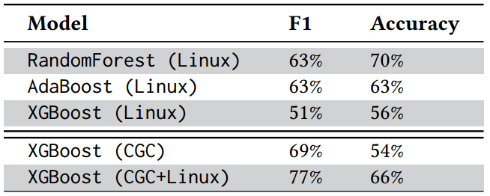
Application to real-world Software
Transfer Learning：使用XGBoost模型，将其知识转移到这个新的数据集中。
该组合模型获得了最佳性能，在CGC数据集和Linux数据集之间的知识转移方面显示了有希望的结果。

Slide 46
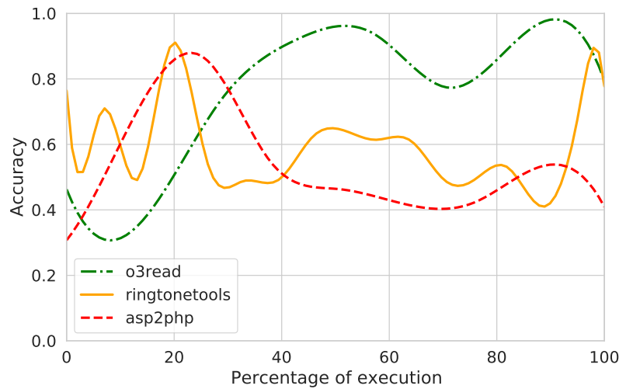
Application to real-world Software
Prediction Analysis：评估了模型在执行trace的不同点上预测的准确性。
在3个二进制文件中观察较高的整体精度，并且在接近漏洞的地方通常具有较高的精度。事实上，CGC二进制文件的语义类似于Linux X86语义，这允许将从较大的CGC数据集学到的一些知识转移到Linux数据集上。

Slide 47
05
Discussion

Slide 48
Discussion
第一次成功地使用机器学习方法来识别和排序DSE引擎中有趣的分支。但是这项工作的主要限制是缺乏对Linux软件的大规模实验。
在符号域模拟程序的执行比具体域执行要困难的多；部分执行跟踪会导致不准确，并导致跟踪过程不同步，导致数据集不完整。
CGC程序是静态编译X86二进制，其语义等同于Linux二进制文件，但运行在不同的操作系统上，具有更少的系统调用集。

Slide 49
THINKS

